Slide 1
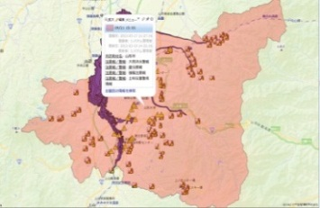
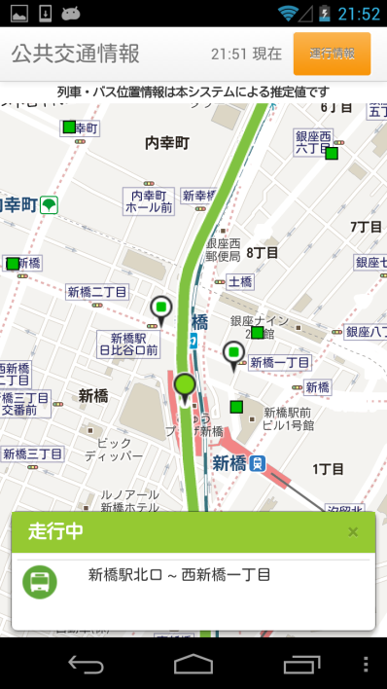
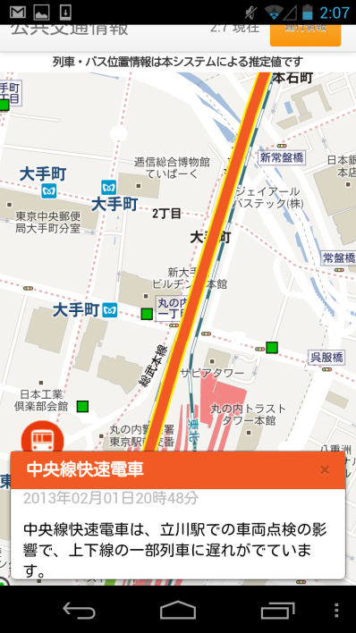
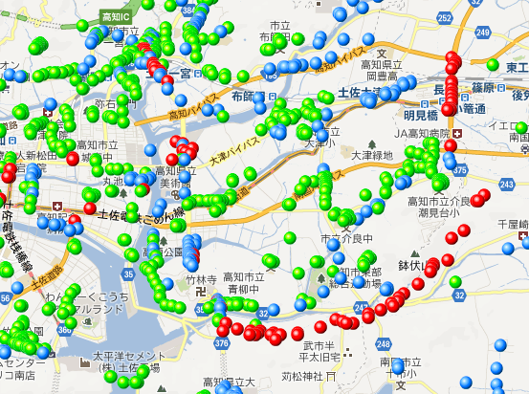




＜防災情報サービス＞
＜公共交通情報サービス＞
＜地盤情報サービス＞
浸水危険エリア
国・県・市町村の
地盤情報を一覧表示
遅延情報
避難勧告エリア
リアルタイム
位置情報
様々な情報の組み合わせ
情報流通連携基盤共通ＡＰＩ
自治体行政情報
社会資本情報
観光情報
防災情報
公共交通情報
統計情報
花粉症情報

